Slide 1

ANALISI ESPLORATIVA DELLE NUOVE INFEZIONI DA HIV SU DATASET WHO
Data Science for Health Systems
Tommaso Martinelli
Dipartimento di Ingegneria
Università degli Studi di Perugia

Slide 2
INTRODUZIONE
Virus dell’immunodeficienza umana (HIV)
È una infezione che attacca il sistema immunitario dell’organismo e colpisce i globuli bianchi.
Si diffonde attraverso i fluidi corporei degli individui infetti.
Lo stadio più avanzato è la sindrome di immunodeficienza acquisita (AIDS).
Rappresenta uno dei principali problemi di salute pubblica a livello globale.

Slide 3
INTRODUZIONE
Obiettivo
Studio del tasso di nuove infezioni da HIV analizzando le differenze:
nel corso degli anni (dal 1990 al 2022).
in base al sesso.
in diverse aree geografiche.
nei singoli paesi.

Slide 4
DATASET
Descrizione
Il Dataset utilizzato è «New HIV Infections (per 1000 uninfected population)», chiamato anche «HIV incidence rate»:
Presente nel sito dell’Organizzazione Mondiale della Sanità.
Raccoglie i dati dei tassi di infezione da HIV, in tutto il mondo.
Composto da oltre 19000 campioni.

Slide 5
DATASET
Modellazione
Dataset originario
Selezione e ridenominazione colonne
Rimozione «both sexes»
Rimozione valori Nan
Dataset pronto per l’Analisi Esplorativa

Slide 6
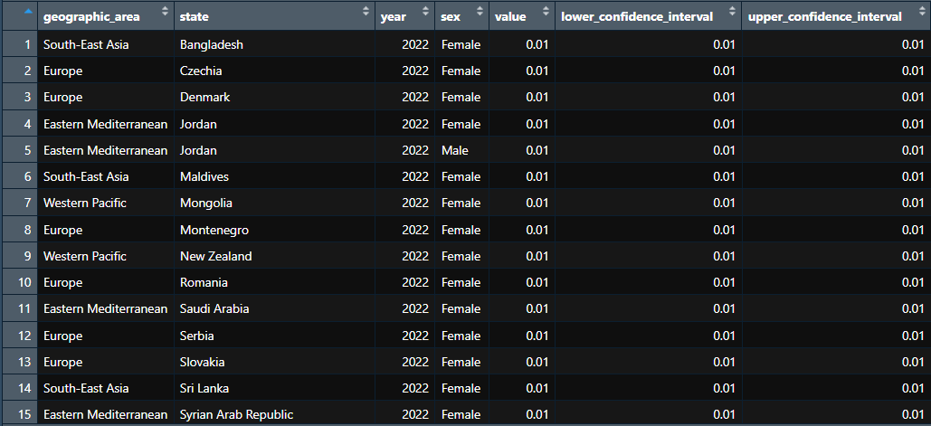
DATASET
Dataset finale

Slide 7
ANALISI ESPLORATIVA
Analisi preliminare
Esaminata la distribuzione dei valori di nuove infezioni da Hiv ogni 1000 soggetti sani.

Slide 8
ANALISI ESPLORATIVA
Differenze tra i sessi

Slide 9
ANALISI ESPLORATIVA
Andamento temporale

Slide 10
ANALISI ESPLORATIVA
Distribuzione nel mondo: generale
Analisi delle differenze tra le regioni geografiche.

Slide 11
ANALISI ESPLORATIVA
Distribuzione nel mondo: Africa

Slide 12
ANALISI ESPLORATIVA
Distribuzione nel mondo: Africa
Si analizzano anche i singoli paesi africani maggiormente colpiti.

Slide 13
ANALISI ESPLORATIVA
Distribuzione nel mondo: America

Slide 14
ANALISI ESPLORATIVA
Distribuzione nel mondo: America

Slide 15
ANALISI ESPLORATIVA
Distribuzione nel mondo: altre aree

Slide 16
TEST STATISTICI
Test sulla variabile «sex»
Si vuole effettuare un test statistico per vedere se ci sono differenze significative tra maschi e femmine:
Verifica dei requisiti per l’applicazione di un test parametrico
Sesso | Statistica W | p-value
Maschio Femmina | 0.41963 0.41593 | < 2.2 x 10^(-16) < 2.2 x 10^(-16)

Slide 17
TEST STATISTICI
Test sulla variabile «sex»
Applicazione del test non parametrico di Mann-Whitney per il confronto tra i due gruppi.
Gruppo | Statistica W | p-value
Maschio vs Femmina | 8222544 | < 2.2 x 10^(-16)
Si rifiuta l’ipotesi nulla, le differenze tra i sessi sono significative.

Slide 18
TEST STATISTICI
Verifica dei requisiti dell’ANOVA
Test di Shapiro e Bartlett
Applicazione di un test non parametrico
Test sulla variabile «geographic_area»
Si vuole applicare un test statistico alle aree geografiche:

Slide 19
TEST STATISTICI
Test sulla variabile «geographic_area»
Applicazione del test non parametrico di Kruskal-Wallis per il confronto tra 6 gruppi:
Test | Statistica | p-value
Kruskal-Wallis | 5009.8 | < 2.2 x 10^(-16)
Si rifiuta l’ipotesi nulla, esistono differenze significative tra le aree.

Slide 20
TEST STATISTICI
Analisi post-hoc
In seguito al rifiuto dell’ipotesi nulla si vanno ad analizzare le aree a coppie:
Si utilizza il test di Mann-Whitney.
Si applica la correzione di Bonferroni e la procedura di Benjamini-Hochberg.
Si confrontano i risultati.

Slide 21
TEST STATISTICI
Area1 | Area2 | p-value (Bonferroni) | p-value (BH)
Americas Americas Americas Americas Americas Eastern Mediterranean Eastern Mediterranean Eastern Mediterranean Eastern Mediterranean Europe Europe Europe South-East Asia | Africa Eastern Mediterranean Europe South-East Asia Western Pacific Africa Europe South-East Asia Western Pacific Africa South-East Asia Western Pacific Western Pacific | < 2.2 x 10⁻¹⁶ < 2.2 x 10⁻¹⁶ < 2.2 x 10⁻¹⁶ < 2.2 x 10⁻¹⁶ < 2.2 x 10⁻¹⁶ < 2.2 x 10⁻¹⁶ < 2.2 x 10⁻¹⁶ 3.1 x 10⁻¹⁴ 2.3 x 10⁻¹² < 2.2 x 10⁻¹⁶ 1 2.3 x 10⁻⁶ 2.3 x 10⁻⁶ | < 2.2 x 10⁻¹⁶ < 2.2 x 10⁻¹⁶ < 2.2 x 10⁻¹⁶ < 2.2 x 10⁻¹⁶ < 2.2 x 10⁻¹⁶ < 2.2 x 10⁻¹⁶ < 2.2 x 10⁻¹⁶ 2.6 x 10⁻¹⁵ 1.8 x 10⁻¹³ < 2.2 x 10⁻¹⁶ 0.71 1.6 x 10⁻⁷ 1.6 x 10⁻⁷
Analisi post-hoc

Slide 22
CONCLUSIONI
Sono state notate importanti differenze tra i sessi e tra aree geografiche differenti.
I risultati sono indicativi e potrebbero non rispecchiare la situazione reale.
Sono possibili approfondimenti futuri applicando test diversi o integrando nuovi dati.

Slide 23
REFERENZE
Il codice sorgente e la documentazione sono disponibili al seguente link:
https://github.com/tommasomartinelli/Exploratory-analysis-of-new-HIV-infections-on-WHO-dataset/tree/main
Fonte dati: HIV – New HIV infections (per 1000 uninfected population), World Health Organization:
https://www.who.int/data/gho/data/indicators/indicator-details/GHO/new-hiv-infections-(per-1000-uninfected-population)

